Slide 1
Bazele Tehnologiei Informaţiei
Curs 3
Prof. dr. Răzvan Daniel Zota
Facultatea de Cibernetică, Statistică şi Informatică Economică
ASE Bucureşti
https://zota.ase.ro/bti

Slide 2
Reprezentarea numerelor în calculator
Reprezentarea în:
- virgulă fixă
- virgulă mobilă

Slide 3
Reprezentarea numerelor în virgula fixă
Reprezentarea în virgulă fixă
  cod direct (CD)
  cod invers (CI)
  cod complementar (CC)

Slide 4
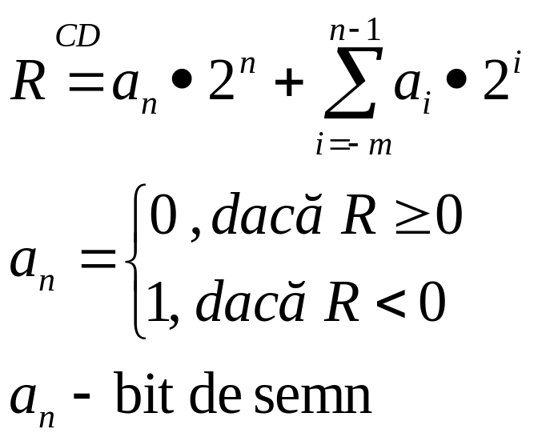
Reprezentarea numerelor în cod direct (CD)
Exemplu de reprezentare pe 8 biți:
10=00001010
2⁸=256 valori
Domeniul de valori reprezentabile: [-127;127]
(două reprezentări ale lui zero: +0 și −0)
Numere fără semn [0;255]

Slide 5
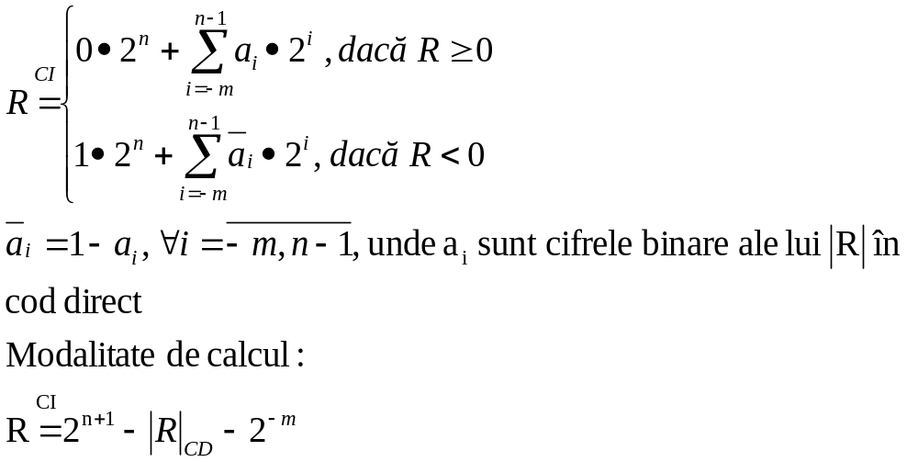
Reprezentarea numerelor în cod invers (CI)
Notes:
10 =00001010
-10=11110101
100000000-
00001010
--------------
11110110-
1
--------------

Slide 6
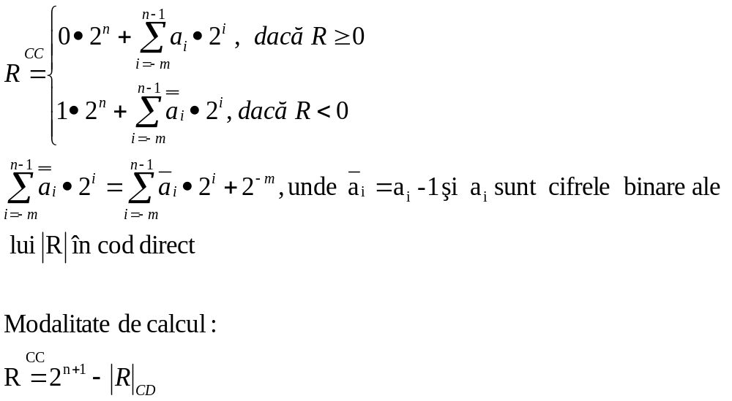
Reprezentarea numerelor în cod complementar (CC)
Notes:
10 = 00001010
-10= 11110110
11110101+
1
------------
11110110

Slide 7
Ce se folosește în practică (2026)
Procesoarele actuale (x86-64, ARM, RISC-V) folosesc complementul față de 2 pentru întregii cu semn
CD și CI: interes istoric/didactic – două zerouri (+0 și −0), CI cere transport circular
C23 și C++20 impun complementul față de 2
Domeniul de valori pe n biți: [−2ⁿ⁻¹ ; 2ⁿ⁻¹−1]; pe 8 biți: [−128 ; 127]
−x = ~x + 1 (inversezi biții, adaugi 1); același sumator lucrează cu și fără semn
Depășire: operanzi de același semn, rezultat de semn opus (127 + 1 → −128)

Slide 8
Adunarea/scăderea în virgulă fixă
Adunarea în CD, CI şi CC (Ex. 93-27 în CI)
Scăderea în CD, CI şi CC
Notes:
93 +(-27) CI – bitul suplimentar se adună la rezultat
93 +(-27) CC – bitul suplimentar se ignora

Slide 9
Tipurile fundamentale de date
Termen Intel | Biți | C / C++ | Rust | Java
byte | 8 | int8_t | i8 | byte
word | 16 | int16_t | i16 | short
doubleword | 32 | int32_t | i32 | int
quadword | 64 | int64_t | i64 | long
double quadword | 128 | __int128 (GCC/Clang) | i128 | —

Slide 10
Lungimea, precizia și domeniul datelor în virgulă fixă
Tipul | Lungime | Precizie | Domeniul de valori (binar) | Domeniul de valori (zecimal)
int16 (word) | 16 | 15 | -2¹⁵ – 2¹⁵-1 | [-32768 ; 32767]
int32 (dword) | 32 | 31 | -2³¹ – 2³¹-1 | ≈ [-2,15·10⁹ ; 2,15·10⁹]
int64 (qword) | 64 | 63 | -2⁶³ – 2⁶³-1 | ≈ [-9,22·10¹⁸ ; 9,22·10¹⁸]

Slide 11
Reprezentarea în virgulă mobilă
În această reprezentare un număr are 3 părţi:
  Bit de semn
  Exponent (caracteristică)
  Fracţie (mantisă)(significand=eng.)
Standardul internaţional IEEE 754 (Institute of Electrical and Electronics Engineers) – ediția curentă: IEEE 754-2019 (anterior: 1985, 2008)
Notes:
Există o serie largă de aplicații ce necesită numere care nu sunt întregi.
Există, de asemenea, mai multe modalități de reprezentare a numerelor reale fracționare.
Unele reprezentări ce au fost propuse utilizau stocarea logaritmului numerelor și executarea unei înmulțiri prin adunarea logaritmilor, sau folosind o pereche de întregi (a,b) pentru reprezentarea fracției a/b.
O singură reprezentare a “prins” pe scară largă: reprezentarea în virgulă mobilă.

Slide 12
Numere normalizate
În majoritatea cazurilor, numerele sunt reprezentate în formă normalizată. Cu excepţia lui zero, numărul este reprezentat sub forma:
+/-1,fff…fff *2^{exp}
S=0 sau S=1
CAR = exp + K (K=constantă pozitivă)
Fracţie = fff…fff
S
CAR
Fractie

Slide 13
Numere şi valori speciale
Zerouri cu semn – valoarea 0 poate fi reprezentată ca +0 sau –0 în funcţie de bitul de semn. Ambele reprezentări sunt egale ca valoare. Semnul unui rezultat cu valoare 0 depinde de operaţia efectuată şi de modalitatea de rotunjire.
Numere finite normalizate şi denormalizate.
+∞, -∞ reprezintă valoarea maximă pozitivă, respectiv negativă pentru numere reale ce poate fi reprezentată în virgulă mobilă. Valoarea infinit este totdeauna reprezentată de o fracţie 0 şi de exponentul maxim permis de formatul respectiv (de ex. 255 în format simplă precizie). Sunt generate excepţii atunci când utilizarea unei valori infinite ca operand sursă conduce la o operaţie invalidă.
Valori NaN (Not a Number) – nu fac parte din mulţimea numerelor reale. Reprezentarea lor se face prin intermediul unui exponent maxim acceptat şi a unei fracţii non-zero. Bitul de semn este ignorat.

Slide 14
Numere normalizate și denormalizate
Numerele diferite de zero finite. Numerele normalizate reprezintă numerele ce pot fi codificate într-o formă normalizată între 0 şi ∞. În slide-ul următor, acest grup include toate numerele cu exponenţi modificaţi între 1 şi 254 (între –126 şi 127).
Atunci când exponentul modificat este 0, numerele mai mici pot fi reprezentate făcând bitul părţii întregi zero. Numerele din acest domeniu se numesc numere denormalizate. Acest lucru duce la scăderea preciziei (numărul de biţi semnificativi ai fracţiei este redus datorită apariţiei zerourilor de la început).
În momentul normalizării calculelor în virgulă mobilă, unitatea în virgulă mobilă operează cu numere normalizate şi produce rezultate normalizate. Numerele denormalizate reprezintă o condiţie de underflow. Un număr denormalizat este calculat prin intermediul unei tehnici denumită gradual underflow.

Slide 15
Valori reale şi NaN
-0
1
0
0
+0
0
0
0
- Denormalizat finit
1
0
0.fff
+ Denormalizat finit
0
0
0.fff
- Normalizat finit
1
1…254
Orice valoare
+ Normalizat finit
0
1…254
Orice valoare

Slide 16
Valori reale şi NaN (cont.)
- ∞
1
255
0
+ ∞
0
255
0
- SNaN
x
255
1.0ff
+ SNaN
x
255
1.0ff
- QNaN
x
255
1.1ff
+ QNaN
x
255
1.1ff

Slide 17
Procesul de denormalizare
Operația
Semn
Exponent
Fracție
Rezultat real
0
-129
1.010111000...000
Denormalizare
0
-128
0.1010111000...000
Denormalizare
0
-127
0.01010111000...000
Denormalizare
0
-126
0.001010111000...000
Rezultat în formă denormalizată
0
-126
0.001010111000...000

Slide 18
Valori NaN
Standardul IEEE defineşte două clase de NaN:
  QNaN (quiet NaN) – are bitul CMS setat
  SNaN (signaling NaN) – are bitul CMS zero.
Valorile QNaN se propagă prin operaţiile aritmetice fără a indica o excepţie
Valorile SNaN semnalizează în general o excepţie (operaţie invalidă) atunci când apar ca operanzi în operaţii aritmetice

Slide 19
Operaţii speciale
Operaţia Rezultat
n / ±∞ 0
± ∞ * ± ∞ ± ∞
±Val.nonzero / 0 ± ∞
∞ + ∞ ∞
±0 / ±0 NaN
∞ - ∞ NaN
± ∞ / ± ∞ NaN
± ∞ * 0 NaN

Slide 20
Tipuri de date reale
Simplă precizie
S
CAR
Fracţie
31 30
23 22
0
CAR = exp + 127
Dublă precizie
S
CAR
Fracţie
63 62
52 51
0
CAR = exp + 1023

Slide 21
Tipuri de date reale (cont.)
Format real extins (x87)
S
CAR
Fracţie
79 78
64 63 62
0
CAR = exp + 16383
întreg
Dacă notăm cu n numărul de biţi alocaţi caracteristicii, atunci putem utiliza formula:
CAR = exp + 2^{n-1} - 1

Slide 22
Lungimea, precizia şi domeniul datelor reale
Tipul | Lungime | Precizie | Domeniul de valori (binar) | Domeniul de valori (zecimal)
Simplă (binary32) | 32 | 24 | 2⁻¹²⁶ - 2¹²⁷ | 1.18*10⁻³⁸ – 3.40*10³⁸
Dublă (binary64) | 64 | 53 | 2⁻¹⁰²² - 2¹⁰²³ | 2.23*10⁻³⁰⁸ – 1.79*10³⁰⁸
Extins x87 | 80 | 64 | 2⁻¹⁶³⁸² - 2¹⁶³⁸³ | 3.37*10⁻⁴⁹³² – 1.18*10⁴⁹³²

Slide 23
Formate în virgulă mobilă în 2026
Format | Biți | S/E/F | Valoare max. | Utilizare
FP4 (E2M1) | 4 | 1/2/1 | 6 | inferență AI (OCP MX)
FP8 E4M3 | 8 | 1/4/3 | 448 | AI: antrenare/inferență
FP8 E5M2 | 8 | 1/5/2 | 57 344 | AI: gradienți
binary16 (FP16) | 16 | 1/5/10 | 65 504 | grafică, AI
bfloat16 | 16 | 1/8/7 | ≈3,4·10³⁸ | antrenare AI
binary32 | 32 | 1/8/23 | ≈3,4·10³⁸ | uz general, GPU
binary64 | 64 | 1/11/52 | ≈1,8·10³⁰⁸ | știință; float în Python
binary128 | 128 | 1/15/112 | ≈1,2·10⁴⁹³² | precizie ridicată

Slide 24
IEEE 754-2019 și formatele zecimale
1985: binary32/64; 2008: + binary16/128, formate zecimale, FMA; 2019: revizie minoră (clarificări, operații noi)
decimal32/64/128: 7 / 16 / 34 de cifre zecimale (codificări DPD și BID)
Utile când 0,1 trebuie exact: finanțe (hardware IBM POWER/z; software: Python decimal, Java BigDecimal)
Cinci moduri de rotunjire; implicit: spre cel mai apropiat, la egalitate spre par
IEEE P3109 (în curs de elaborare): formate de precizie redusă pentru învățarea automată

Slide 25
Exemplu
1. Ce valoare are numărul (în format simplă precizie) reprezentat astfel:
1 10000001 01000000000000000000000
Caracteristica este 129, deci exponentul real este 129 – 127 = 2
Partea fracţionară este .01₂ = .25, deci vom avea valoarea 1,25.
Numărul este negativ (bitul de semn este 1)
Rezultatul: -1,25 x 2² = -5

Slide 26
Exemplu
2. Care este reprezentarea numărului 16,625 în format simplă precizie?
Aducem numărul în forma normalizată:
16 = 10000₂
0,625 = 0,101₂
16,625 = 10000,101= 1,0000101 * 2⁴
CAR = 4 + 127 = 131=128+3; (128=2⁷)
128=10000000+
3= 11
------------------
În concluzie, reprezentarea este:
0 10000011 00001010000000000000000
Notes:
Sa se reprezinte in: - virgula mobila dubla precizie -101,25
- VM format extins: 0,00625
- VM simpla precizie: -133,125

Slide 27
Capcane în practică
0.1 + 0.2 == 0.3 este False (rezultă 0.30000000000000004): 0,1 nu are reprezentare binară exactă
Comparați cu toleranță (math.isclose), nu cu == (în Python)
Peste 2⁵³ (binary32: 2²⁴ = 16 777 216) nu mai sunt reprezentabili toți întregii
Bani: întregi (cenți) sau tip zecimal, nu float
NaN != NaN este adevărat – testați cu isnan()
Întregi cu semn pe 8 biți: 127 + 1 = −128 (depășire, wrap-around)

Slide 28
Reprezentarea numerelor în format BCD
BCD (Binary Coded Decimal) – zecimal codificat binar
Format:
împachetat (packed BCD)
despachetat (unpacked BCD)
În format împachetat se reprezintă 2 cifre zecimale pe un octet (cifra cmps pe biţii 0-3 şi cifra zecimală cms pe biţii 4-7):
În format despachetat, o cifră zecimală pe octet (biţii 0-3); biţii 4-7 conţin 0 (x86) sau Fh (zecimal zonat EBCDIC, ca mai jos):
96 =
1 0 0 1 0 1 1 0
7 4 3 0
6 =
1 1 1 1 0 1 1 0
7 4 3 0
Notes:
Fiecare cifra zecimala se reprezinta pe 4 biti
0=0000
1=0001
2=0010
…
9=1001

Slide 29
Reprezentarea numerelor în format BCD la Intel
Tipul | Lungime | Precizie | Domeniul de valori (zecimal)
BCD împachetat | 80 | 18 (cifre zecimale) | (-10¹⁸+1) – (10¹⁸-1)
S
x
D17
D16
D15
D1
D0
79 78
72 71
0
Notes:
18*4=72 biti
345=0011 0100 0101

Slide 30
Adunarea numerelor în BCD
Adunarea în BCD – adunare obişnuită în binar, pentru fiecare grup de câte 4 cifre binare, avându-se în vedere următoarele cazuri. Dacă a şi b sunt cele două cifre zecimale codificate în binar, rezultatul c=a+b este:
  Corect, dacă 0000 ≤ c ≤ 1001 (cifră zecimală validă)
  Incorect – se adună corecția 0110 în două situații:
    1010 ≤ c ≤ 1111 – nu corespunde unei cifre zecimale (adunarea lui 0110 va determina transport la tetrada următoare)
    apariţia celui de-al 5-lea bit (transport din tetradă) – rezultatul binar este greşit; se adună 0110 (x86: instrucţiunea DAA, doar în modul pe 32 de biţi)

Slide 31
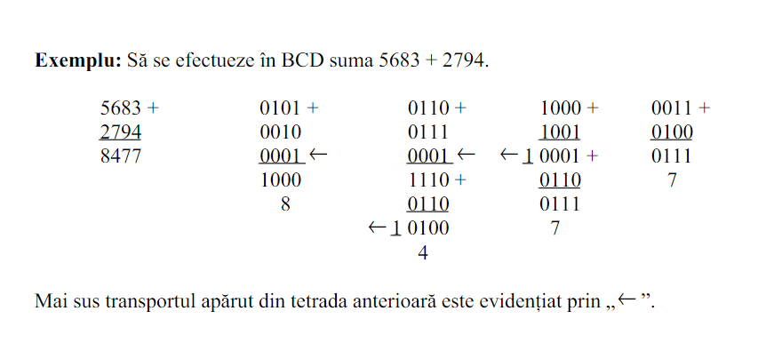
Exemplu de adunare în BCD

Slide 32
Scăderea numerelor în BCD
Scăderea în BCD – scădere obişnuită în binar, pentru fiecare grup de câte 4 cifre binare, avându-se în vedere următoarele cazuri:
Dacă a şi b sunt cele două cifre zecimale codificate în binar, rezultatul c = a - b este:
  corect, dacă c ≥ 0
  Dacă c < 0 atunci se face împrumut de la tetrada superioară, se face scăderea, apoi se scade valoarea de corecţie 0110
Notes:
https://www.youtube.com/watch?v=qN-l7gEuOWk

Slide 33
De reținut
Întregi: complement față de 2; CD/CI – doar istoric
Reale: IEEE 754 – semn | exponent deplasat | fracție; ±0, ±∞, NaN, denormalizate
Formatul = compromis între precizie, domeniu și memorie
BCD/zecimal: exactitate pentru valori zecimale (finanțe)

Slide 34
Referințe
IEEE Std 754-2019
D. Goldberg, What Every Computer Scientist Should Know About Floating-Point Arithmetic, https://perso.ens-lyon.fr/jean-michel.muller/goldberg.pdf

